Slide 1
РОССИЙСКАЯ ФЕДЕРАЦИЯ
ГОРОДСКОЙ ОКРУГИСТРА МОСКОВСКОЙ ОБЛАСТИ
МУНИЦИПАЛЬНОЕ ОБЩЕОБРАЗОВАТЕЛЬНОЕ УЧРЕЖДЕНИЕ
«Средняя общеобразовательная школа № 4
имени Героя Советского Союза Л. М. Доватора»
(МОУ "СОШ имени Л. М. Доватора")
__________________________________________________________
143530, Московская область, Истринский район, г. Дедовск, ул. Ленина, д. 4
Тел./факс 8(49831) 7-86-08 Email: istr_mou_dovatora@mosreg.ru
Презентация – Доклад
Для воспитателей
На тему: «Мы за Родину пали, но она спасена»
Подготовила и провела: Харитонова Н.С.

Slide 2
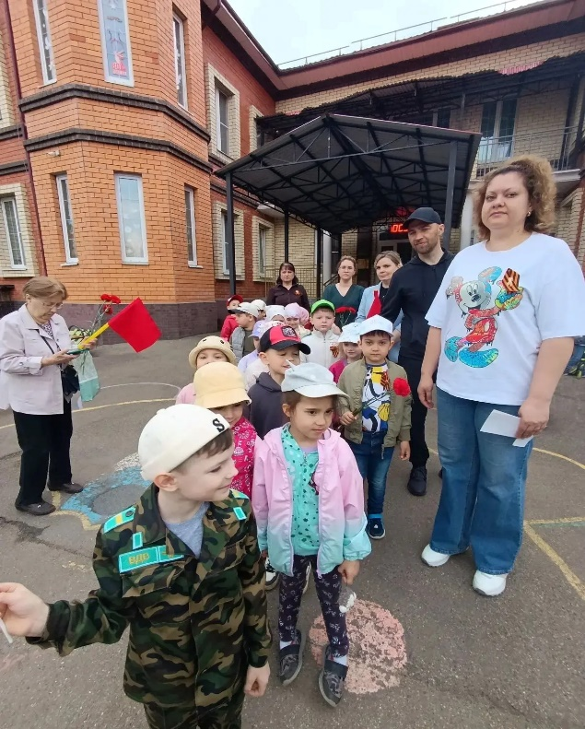
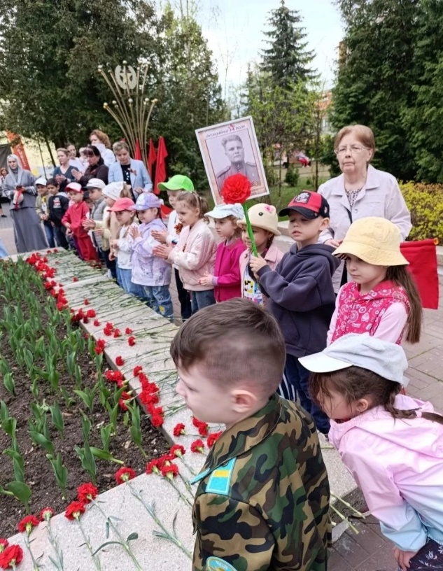
Возложение цветов – Шествие «Бессмертного полка» г.Дедовск
Старшая группа 3
Г.Дедовск
Шествие «Бессмертного полка»

Slide 3


Slide 4
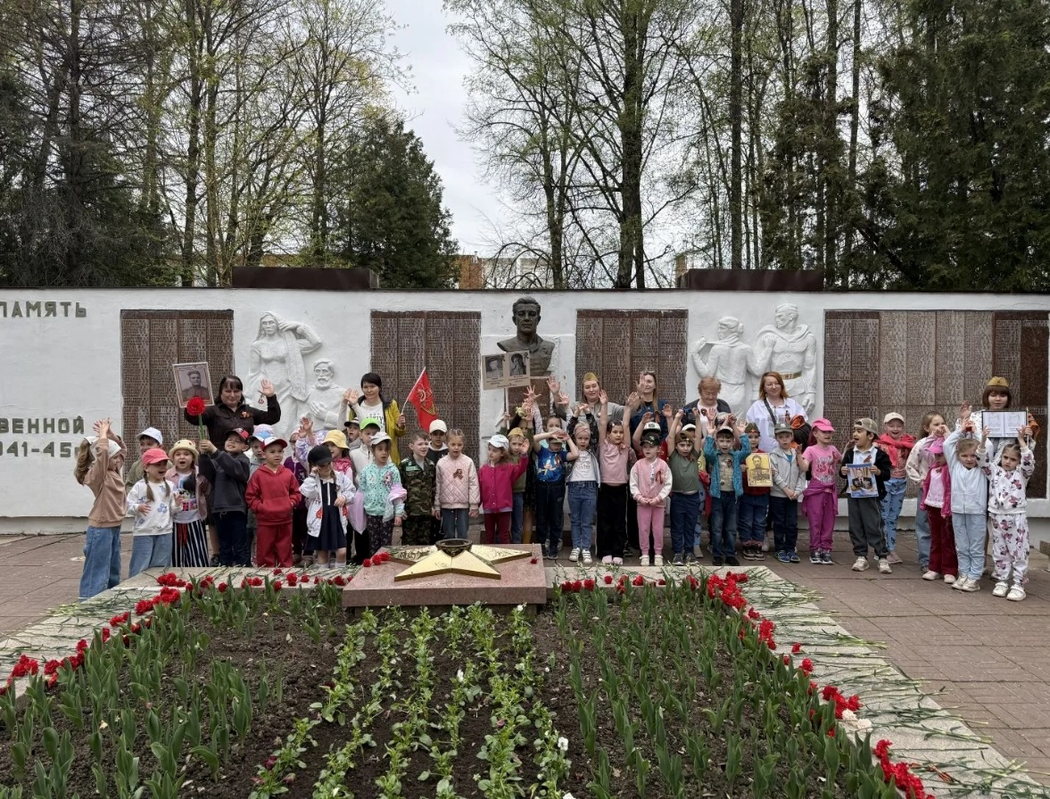

Slide 5
Александр Твардовский
Стихотворение
«Мы за Родину пали, Но она спасена»
Я убит подо Ржевом.
В безыменном болоте.
В пятой роте, на левом.
При жестоком налете.
Я не слушал разрыва.
Я не видел той вспышки.
Точно в пропасть с обрыва.
И ни дна, ни покрышки.
Летом сорок втором.
Я зарыт без могилы.
И у мертвых, безгласных,
Есть отрада одна:
Мы за Родину пали,
Но она спасена.

Slide 6
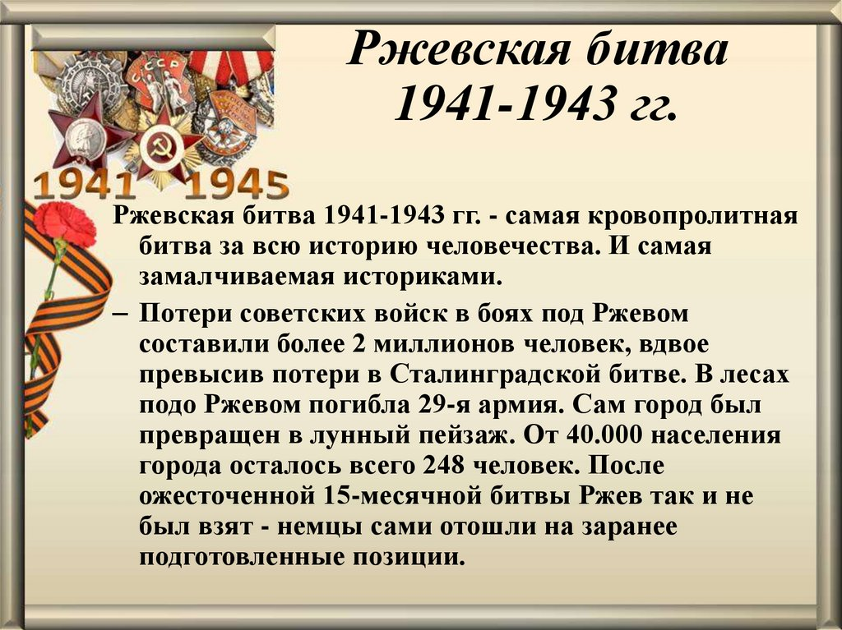

Slide 7
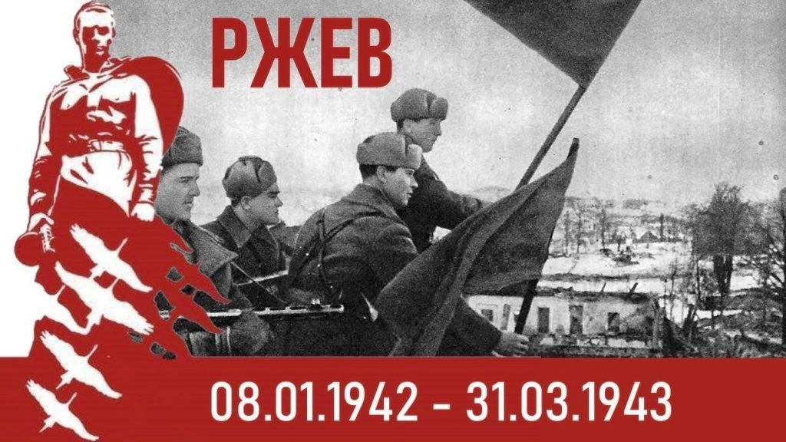

Slide 8
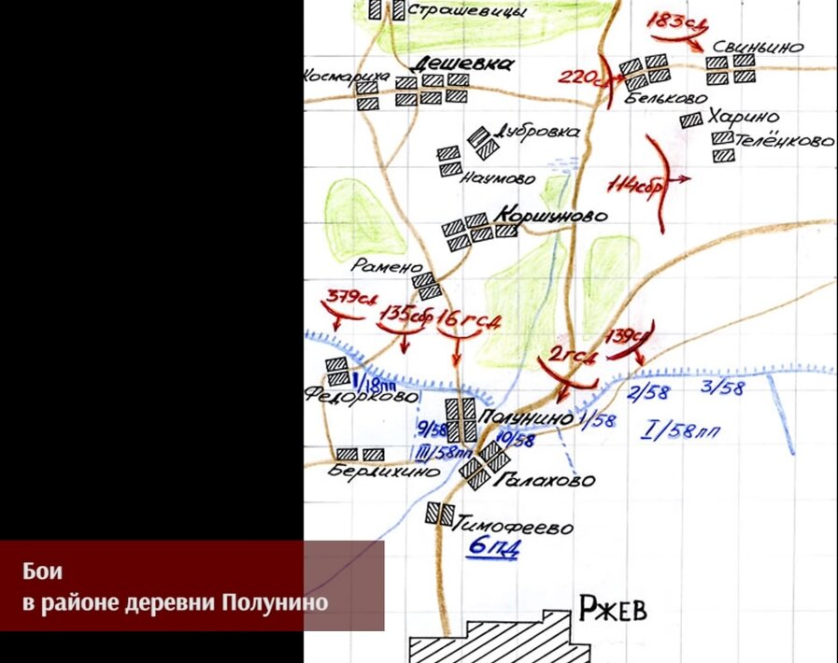
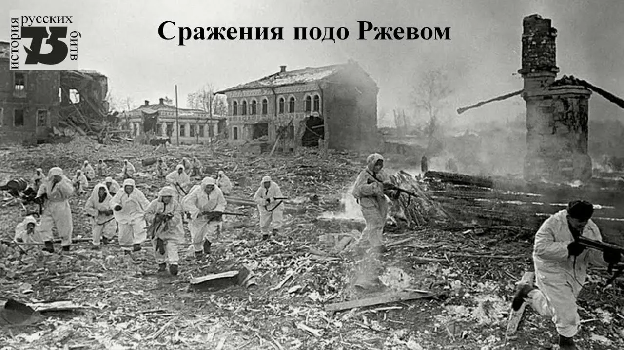
Главной задачей было уничтожить основные силы немецкой группировки на Ржевско – Вяземском направлении в 150 км от Москвы. За это время ржевское направление стало одним из главных в Калининской наступательной операции. Прошла не одна Ржевско – Вяземская операция.

Slide 9
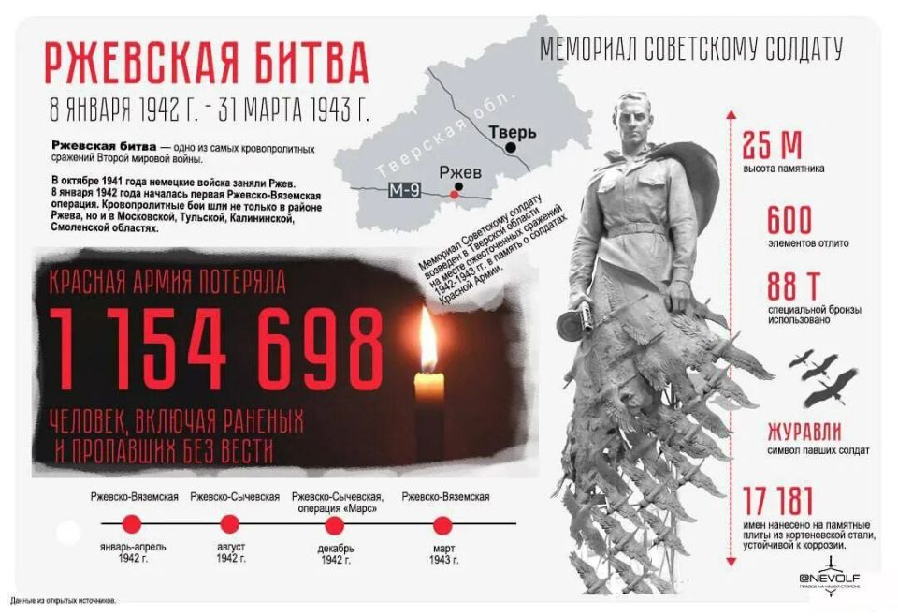

Slide 10
В Ржевской битве, происходившей с 8 января 1942 года по 31 марта 1943 года в ходе Великой Отечественной войны, участвовали войска Западного и Калининского фронтов против группы армий «Центр».
Некоторые армии, которые привлекались к боям:
Калининский фронт: 22-я, 29-я, 30-я, 31-я, 39-я армии.
Западный фронт: 1-я ударная, 5-я, 10-я, 16-я, 20-я, 33-я, 43-я, 49-я и 50-я армии, а также три кавалерийских корпуса.
Главный удар по врагу западнее Ржева наносила 39-я армия под командованием генерал-майора Масленникова. 3 марта 1943 года Ржев был освобождён 30-й армией Западного фронта.

Slide 11
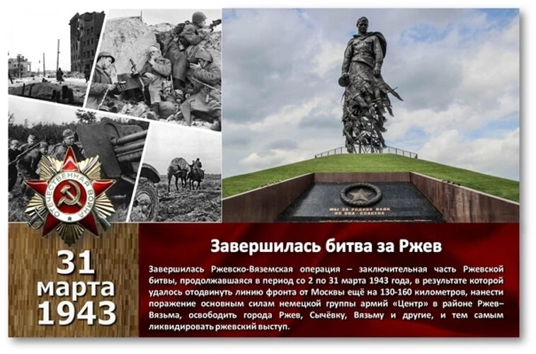

Slide 12
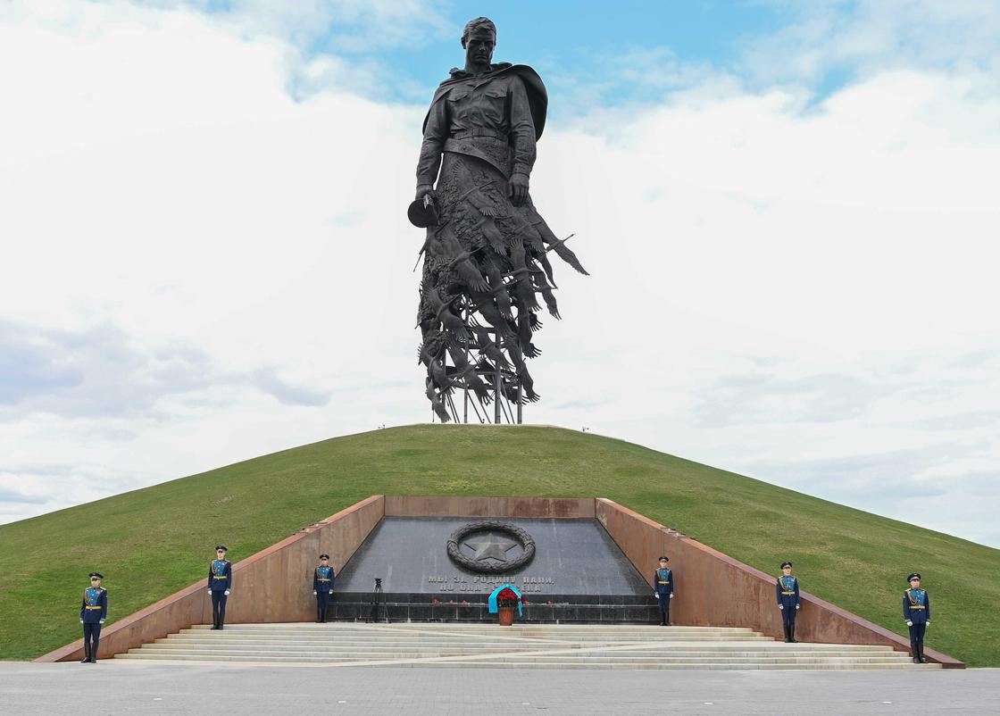
Мемориал Русскому солдату в г.Ржеве
Авторами проекта – победителя стали Андрей Коробков, скульптор, и архитектор Константин Фомин.
Торжественное открытие состоялось 30 июня 2020г.
Центральная часть мемориала – статуя советского солдата, высотой 25метров.
Установлен на вершине восьмигранного 10 –ти метрового искусственного холма.
На стальные листы методом перворации были нанесены 62 тыс. фамилий советских бойцов. Высота букв составила 6 см.

